Slide 1
滥竽充数

Slide 2
《滥竽充数》讲的是战国时候，南郭先生不会吹竽却混在乐队里充数，后来混不下去，只好偷偷溜走了。

Slide 3

作者作品简介
韩非（约前280---233），出身韩国贵族。主要作品《孤愤》《五蠹》《说林》《说难》等。
《韩非子》是法家的重要著作，也是先秦理论散文集大成者的著作。全书55篇，约十余万言，大部分为韩非自著，他非常喜欢用小故事讲大道理，书中许多生动的寓言故事，如扁鹊治病，滥竽充数，自相矛盾，守株待兔等，十分受人喜爱，有些已成为成语。

Slide 4

战国时候，齐宣王喜欢听吹
竽，又喜欢讲排场，他手下吹竽
的乐队就有300人。他常常叫这
300人一齐吹竽给他听。

Slide 5
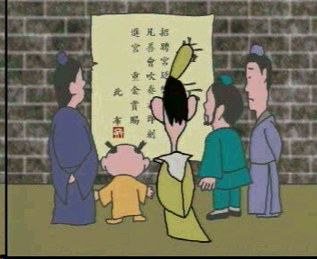
PPT模板下载：www.1ppt.com/moban/ 行业PPT模板：www.1ppt.com/hangye/
节日PPT模板：www.1ppt.com/jieri/ PPT素材下载：www.1ppt.com/sucai/
PPT背景图片：www.1ppt.com/beijing/ PPT图表下载：www.1ppt.com/tubiao/
优秀PPT下载：www.1ppt.com/xiazai/ PPT教程： www.1ppt.com/powerpoint/
Word教程： www.1ppt.com/word/ Excel教程：www.1ppt.com/excel/
资料下载：www.1ppt.com/ziliao/ PPT课件下载：www.1ppt.com/kejian/
范文下载：www.1ppt.com/fanwen/ 试卷下载：www.1ppt.com/shiti/
教案下载：www.1ppt.com/jiaoan/
看到这喜人的告示，南郭先生心想：______
______________________________________。

Slide 6
演奏的时候，他就鼓着腮帮捂着竽眼儿，装腔作势，混在乐队里充数。他混过了一次又一次，没有被人发觉。

Slide 7
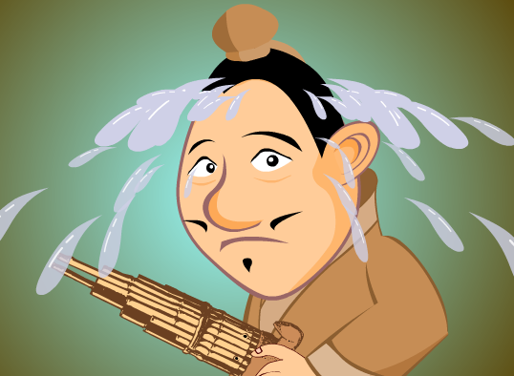
齐湣王喜欢听吹竽，他叫吹竽的人一个挨一个吹给他听。
南郭先生简直吓坏了，他吓得＿＿＿＿＿ 。
他心想：＿＿＿＿＿＿＿＿＿＿＿＿＿＿。

Slide 8
多读课文，多思考，综合大家的意见，划找到文中的有关句子用自己的话概括出来填入表中。
①齐宣王喜欢讲排场，三百人一齐吹竽。
滥竽充数成功的原因
②南郭先生很会装腔作势。
滥竽充数失败的原因
①齐湣王喜欢吹竽的人一个挨一个吹给他听。
②南郭先生本来就不会吹竽。
没有真才实学而弄虚作假的人，最终总要败露的。
说明了什么

Slide 9

这则寓言讽刺了那些没有真才实学，混在行家里充数，蒙混度日的人。
寓言告诉我们：做人要老老实实，要有真才实学才行。

Slide 10
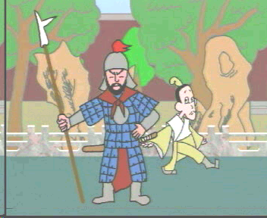
南郭先生逃走后的故事？

Slide 11
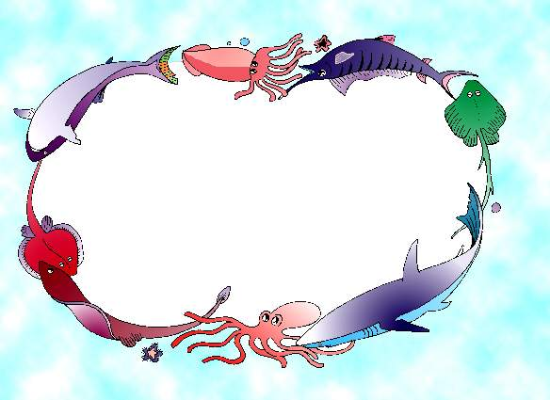
练笔：
续写故事：
南郭先生逃走以后……

Slide 12

谢谢

